Slide 1
Тема
Аліг’‎єрі Данте(1265-1321). Сонет 11 (В своїх очах вона несе Кохання). Данте як ключова постать італійського Середньовіччя і переходу до Відродження. Загальна характеристика його творчості. Утілення в сонеті 11 Данте краси високого почуття кохання
Мета
Ознайомити учнів з основними подіями життя Данте, найвідомішими творами поета, поняттям «сонет», показати життєдайну силу кохання в творчості Данте;
проаналізувати особливості розкриття цієї теми в сонеті 11;
розвивати вміння аналізувати ліричний твір, знаходити в ньому ознаки сонета;
виховувати естетичний смак, читацьку культуру, навички виразного читання поезій, прищеплювати інтерес до культури та літератури Середньовіччя.

Slide 2
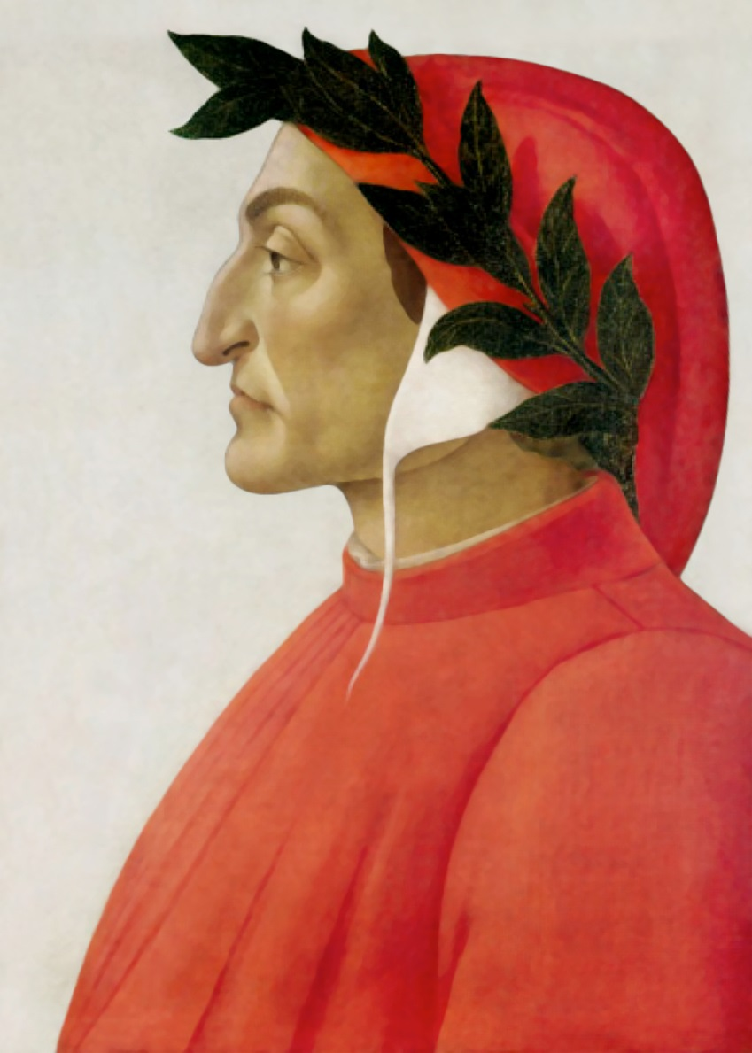
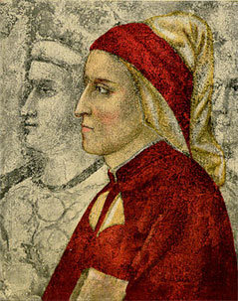
Джотто. Рай.
Фрагмент фрески
Портрет Данте
роботи С. Боттічеллі

Slide 3



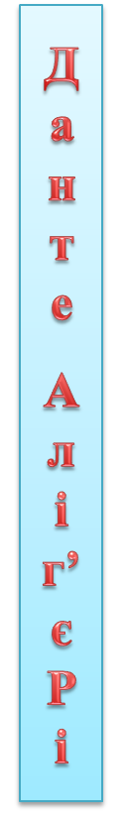
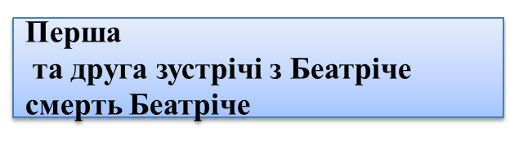







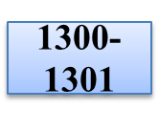



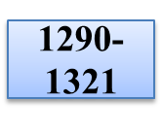
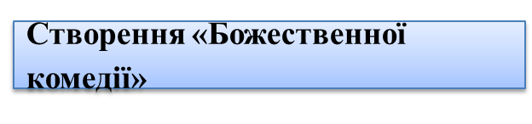
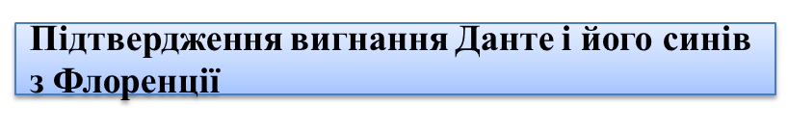

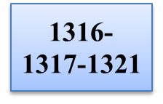
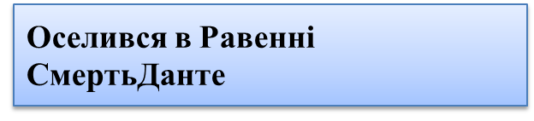

Slide 4

«Нове життя» (італ. «La Vita Nuova») — збірник творів, написаних Данте Аліг'єрі в 1283 —1293 роках. Має форму прозиметрума — чергувань фрагментів вірша і прози. Належить до числа найбільш ранніх літературних творів, написаних в Італії італійською мовою .

Slide 5
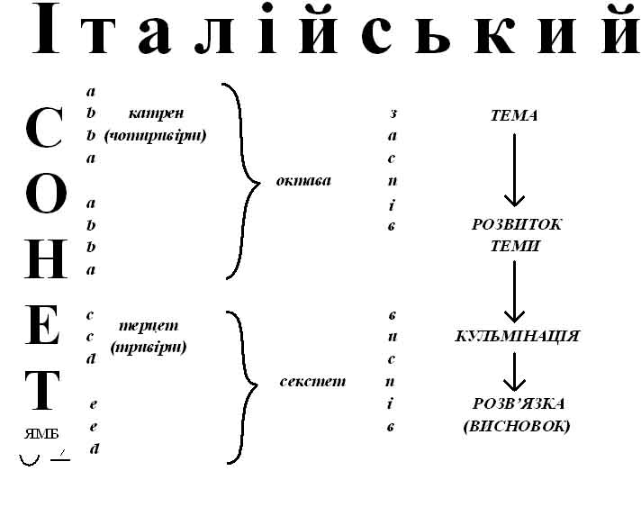

Slide 6
В своїх очах вона несе Кохання,-
На кого гляне, ощасливить вмить;
Як десь іде, за нею всяк спішить,
Тріпоче серце від її вітання.
    Він блідне, никне, множачи зітхання,
    Спокутуючи гріх свій самохіть.
    Гординя й гнів од неї геть біжить.
    О донни, як їй скласти прославляння?
Хто чув її,- смиренність дум свята
          Проймає в того серце добротливо.
          Хто стрів її, той втішений сповна.
Коли ж іще й всміхається вона, Марніє розум і мовчать уста.
Таке-бо це нове й прекрасне диво.
Переклад Миколи Бажана

Slide 7
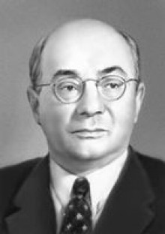
Микола Платонович Бажан (1904-1983) - поет і перекладач

Slide 8
Робота в парах
Завдання для 1 пари
Визначте тему поезії «В своїх очах вона несе Кохання»
Завдання для 2 пари
Визначте основну думку сонету
Завдання для 3 пари
Визначте ключові образи твору
Завдання для 4 пари
Які художні засоби для створення образу коханої використав перекладач Микола Бажан

Slide 9
Паспорт твору
«В СВОЇХ ОЧАХ ВОНА НЕСЕ КОХАННЯ»
Автор | Данте Аліг’єрі (1265-1321)
Назва твору | «В своїх очах вона несе кохання». Входить у збірку «Нове життя» (1293), що має форму прозиметрума — чергувань фрагментів вірша і прози.
Рід | Лірика. Вид - інтимна
Жанр | Сонет
Тема | Оспівування довершеності коханої, прославлення одухотворюючої сили кохання
Провідний мотив твору | Опис коханої дівчини, почуття неназваного споглядача, котрим швидше за все є сам автор
Основна думка | Довершеність коханої просвітлює, поєднує людей; кохання здатне творити дива, робити світ кращим
Ключові образи твору | Образ коханої Ліричний герой, ім’я якого автор не називає
Художні засоби | Епітети — «святі думи», «добротливе серце», «прекрасне диво». Метафори- «гординя й гнів біжить»; «марніє розум і мовчать уста». Анафора – «Хто чув її,- смиренність дум свята / Хто стрів її, той втішений сповна.» Риторичне питання – «О донни, як їй скласти прославляння?»

Slide 10
Висновок
Натхненна образом прекрасної Беатріче, книга «Нове життя» Данте Аліґ’єрі, написана не латиною, а народною італійською мовою. Кохання для поета й водночас його ліричного героя — спосіб пізнання себе, шлях до відкриття Бога й ідеалу в людині. Сама Беатріче для Данте є ідеалом жіночої краси.

Slide 11
Гронування «Данте – це…»
Данте
флорентієць
закоханий підліток
вигна-
нець
політик
закоханий чоловік
таланови
тий поет
співець кохання
творець сонета

Slide 12
Прийом «Незакінчене речення»
Сьогодні на уроці я дізнався…
Найбільше мені запам’яталося про Данте…

Slide 13
Стрічка
часу
1265
Народження Данте
Дант
е
Ал
і
г’є
Р
і
1274
Перша
та друга зустрічі з Беатріче
смерть Беатріче
1283
1290
1295
Створення збірки «Нове життя»
1298
Одруження на Джеммі Донаті
1300-1301
Пріор Флоренції
1302
Вигнаний з Флоренції
1290- 1321
Створення «Божественної комедії»
1315
Підтвердження вигнання Данте і його синів з Флоренції
1316-1317-1321
Оселився в Равенні
СмертьДанте

